Slide 1


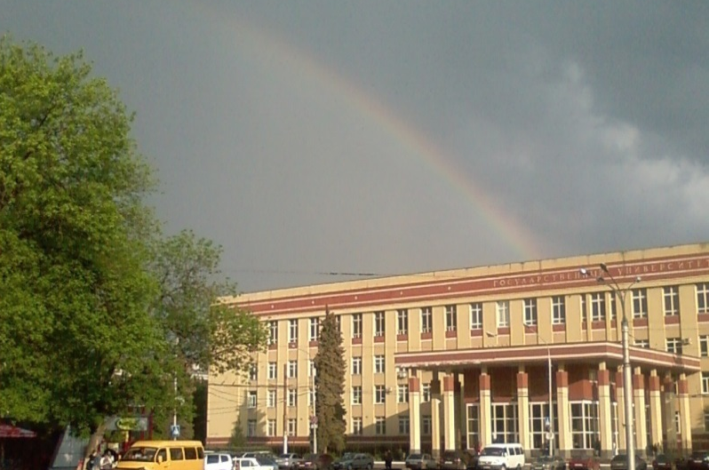
Воронежский государственный университет
Проект ТЕМПУС
“HUMAN Security”
/Безопасность человека на территориях, загрязненных радиоактивными веществами/
19 университетов, координатор – Университет г.Кордоба /Испания/
Основные участники от ВГУ (группа «окружающая среда»):
Академический состав: д.г.н., профессор С.А. Куролап, д.г.н., профессор В.И. Федотов, к.б.н., доцент Е.Ю. Иванова, к.г.н., доцент И.В. Комов, асп.-преп. Л.О. Середа, асп.-преп. М.О. Маслова
Проектный менеджер: Е.О. Пилиева
Факультет географии, геоэкологии и туризма – Центр международных проектов и программ ВГУ /2012 - 2016/

Slide 2
Деятельность за 2012 – 2015 гг.:
Цель – разработка и реализация новых магистерских (Master) и аспирантских (PhD) программ в области радиоэкологической безопасности
Основные результаты за 2012-2014гг.:
1) Разработаны основные положения концепции междисциплинарного обучения магистров ( блок «окружающая среда»);
2) Изучен европейский опыт реализации образовательных программ подготовки магистров (аналитический обзор);
3) Изучен европейский опыт реализации образовательных программ подготовки аспирантов (аналитический обзор);
4) Обучающий семинар в Воронеже (16-17 сентября 2013);
5) «Языковые курсы» в 2013 г. (повышена квалификация и знания англ. языка 4 преподавателей ВГУ);
6) Разработан и внедрен в Воронежском университете новый учебный план подготовки магистров по программе «Экологический мониторинг и радиационная безопасность» (открыт прием студентов с сентября 2014);
7) Разработаны учебно-методические материалы, в частности, учебное пособие «Радиоэкология» (автор – Е.Ю. Иванова, оригинал-макет 237 стр.);

Slide 3

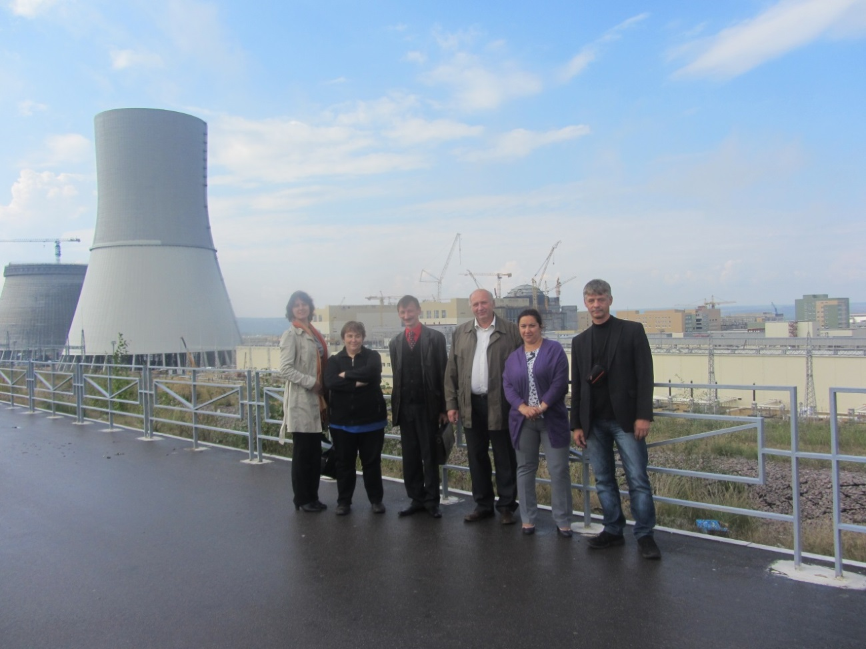
Воронежский государственный университет
Обучающий семинар
16 – 17 сентября 2013 г.

Slide 4
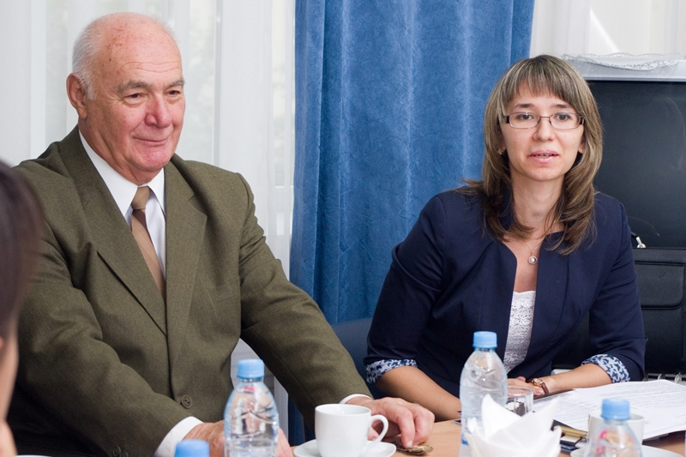
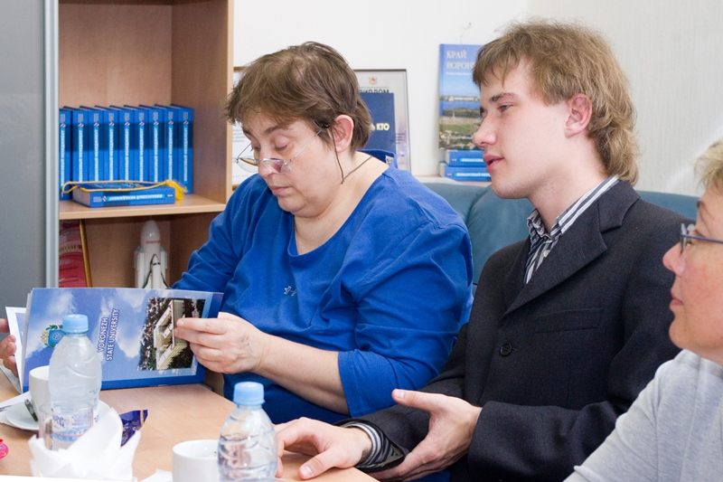
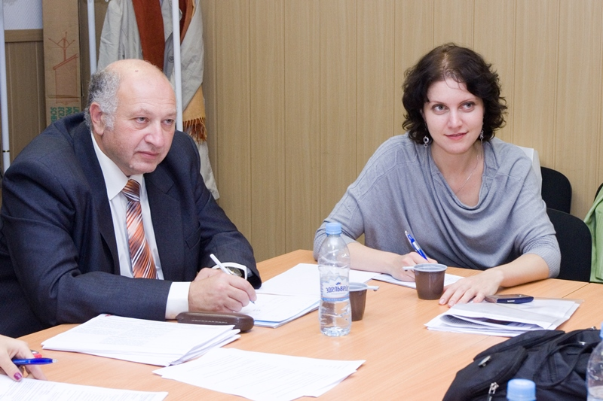
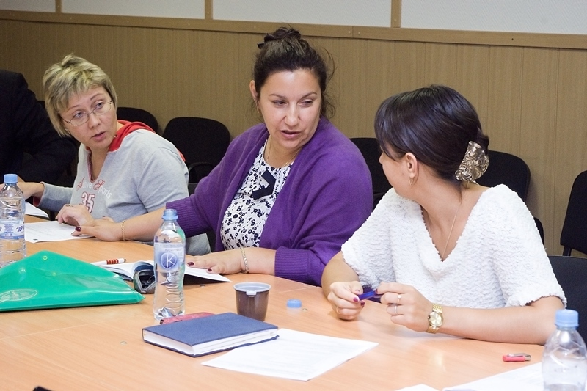
Рабочие совещания

Slide 5
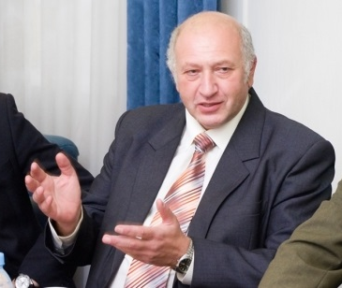
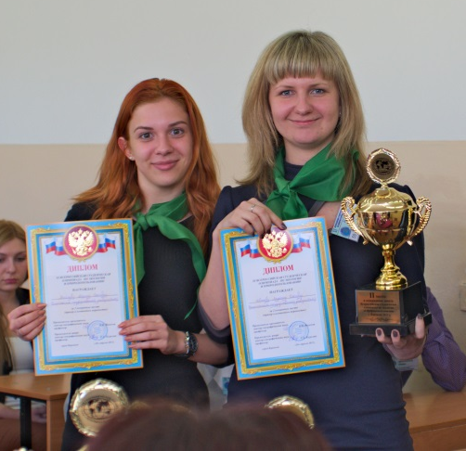
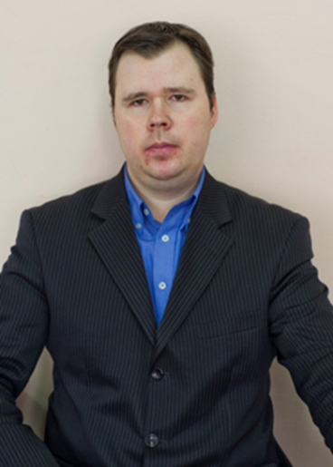
Воронежский государственный университет
«Языковые курсы»
/ английский язык, октябрь-декабрь 2013 г. /
Школа “Интерлингва”
80 учебных часов
Участники:
1. С.Куролап /профессор/
2. И. Комов / доцент/
3. Л. Иванова /асп., преп./
4. М. Маслова /асп.,преп./
Победители Всероссийской студенческой олимпиады по геоэкологии, 2012г.

Slide 6
Деятельность за 2012 – 2015 гг.:
Цель – разработка и реализация новых магистерских (Master) и аспирантских (PhD) программ в области радиоэкологической безопасности
Основные результаты за январь – апрель 2015 г.:
8) Стажировка 4-х преподавателей ВГУ в университете г.Парма (17-29.11.2014)
9) Открыт учебный Ресурсный центр радиоэкологической безопасности в ВГУ, оснащаемый в рамках софинансирования проекта (январь 2015);
10) Создается электронная библиотека учебных материалов (видео, мультимедиа-презентации, лекционные материалы);
11) Модернизирована программа подготовки аспирантов в ВГУ по направлению 05.06.01 – Науки о Земле, направленности «25.00.36 – Геоэкология» с включением радиоэкологических дисциплин

Slide 7
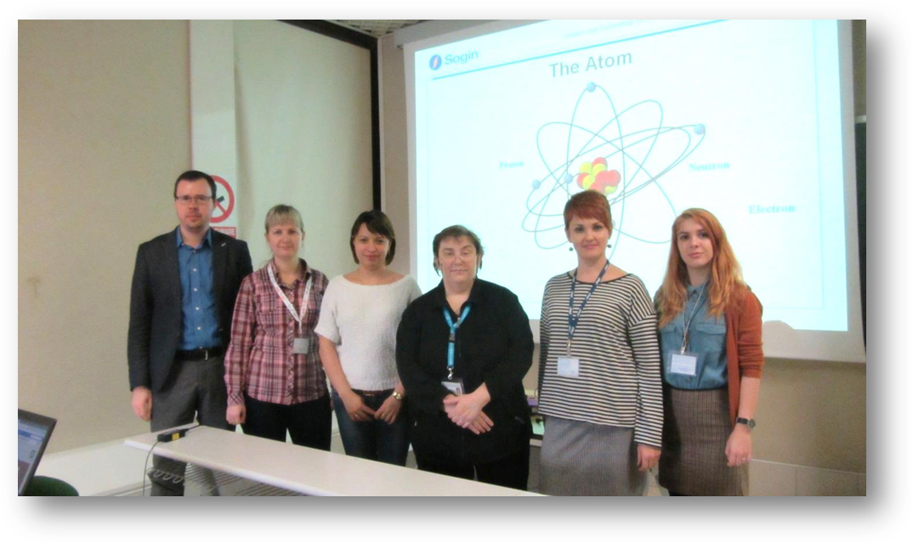
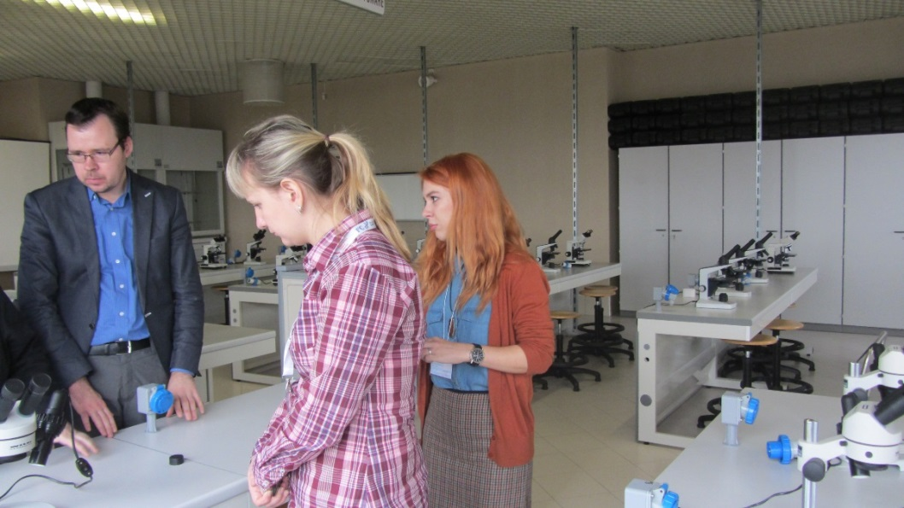
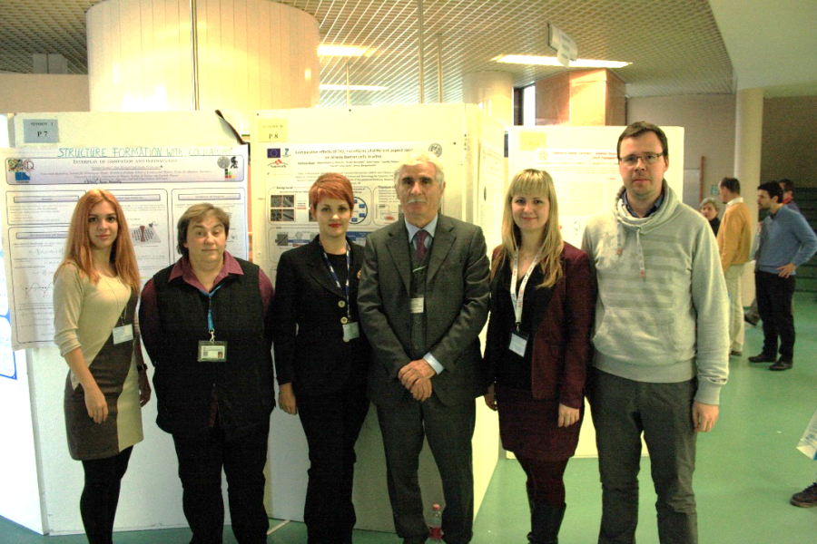
2-х недельная стажировка преподавате-лей ВГУ в университете г.Парма /Италия/ в ноябре 2014г.

Slide 8


Slide 9
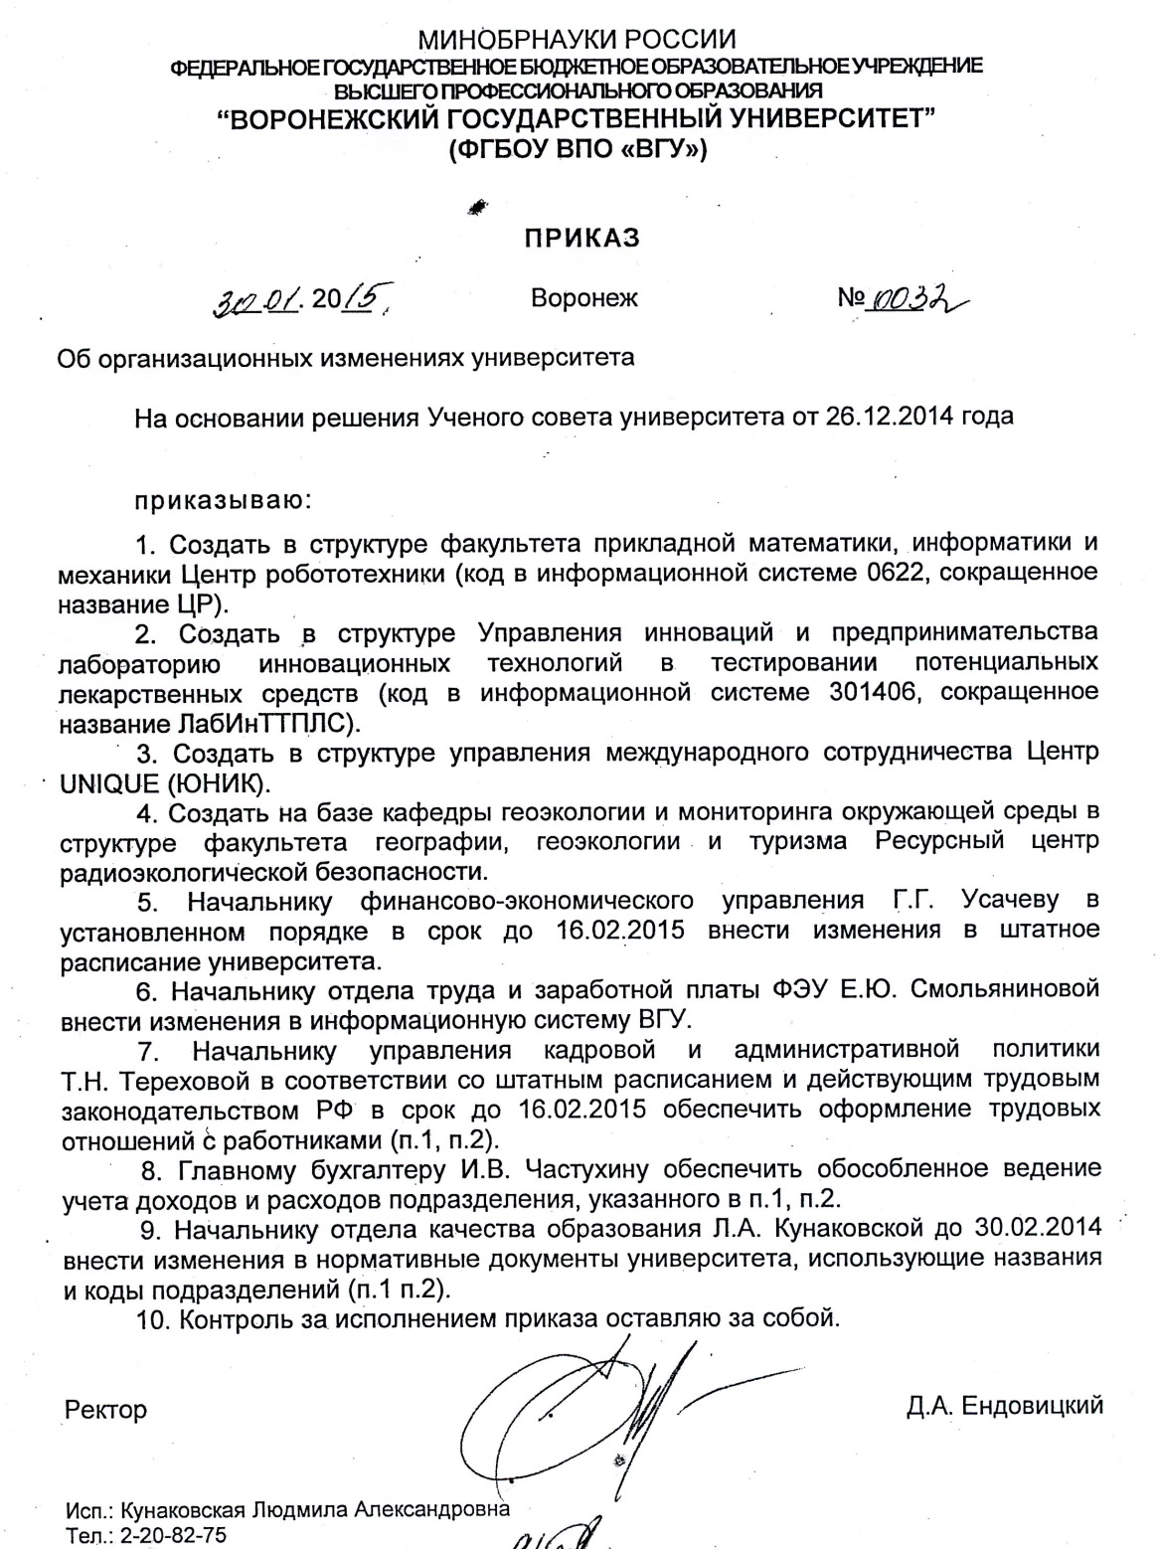
Ресурсный центр радиоэкологи-ческой безопасности
Техническая поддержка:
- 2 компьютерных класса с мультимедийным оборудованием, 12 рабочих станций + сервер /АРМ радиоэколога/;
- электронная библиотека учебно-методических материалов

Slide 10
Воронежский государственный университет
Магистерская программа «Экологический мониторинг и радиационная безопасность»
/направление подготовки «Экология и природопользование»/
Начато обучение студентов с сентября 2014г.

Slide 11

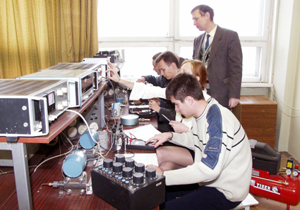
междисциплинарность
Дисциплины, изучаемые магистрантами на базе кафедры ядерной физики ВГУ:
Приборы дозиметрического контроля
Физические основы ионизирующих излучений
Радиоэкологический практикум

Slide 12


междисциплинарность
Дисциплины, изучаемые магистрантами на базе Центра гигиены и эпидемиологии в Воронежской области :
  Радиационная гигиена

Slide 13
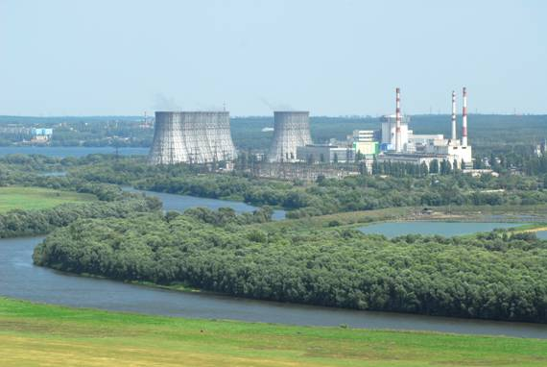
Научно-исследовательская работа студентов
и магистрантов по исследованию экологического состояния территории г.Нововоронежа и 30-км зоны вокруг Нововоронежской АЭС

Slide 14

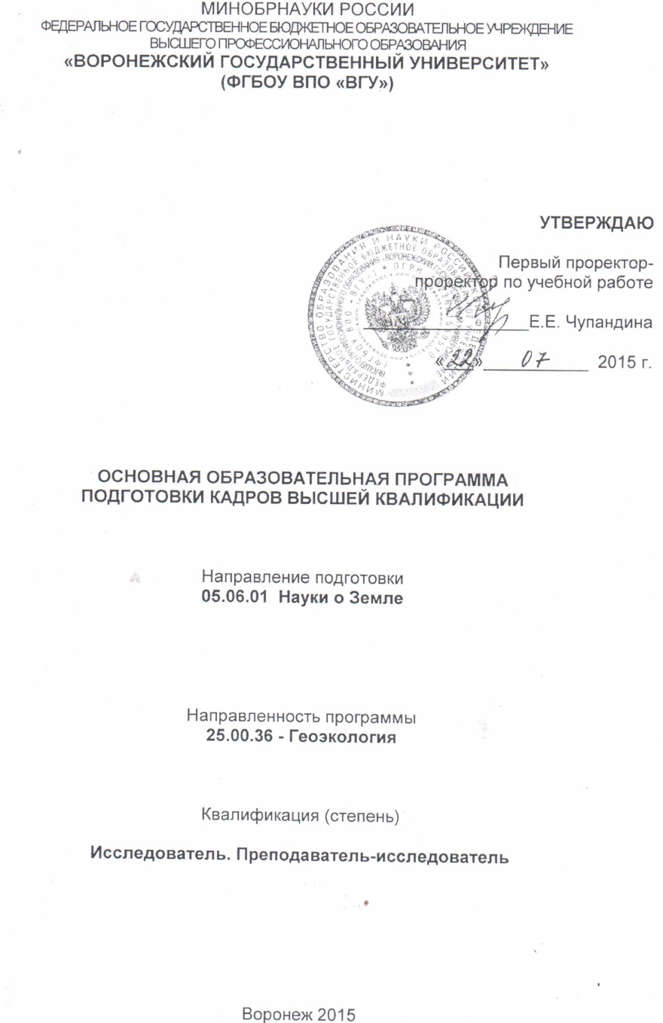
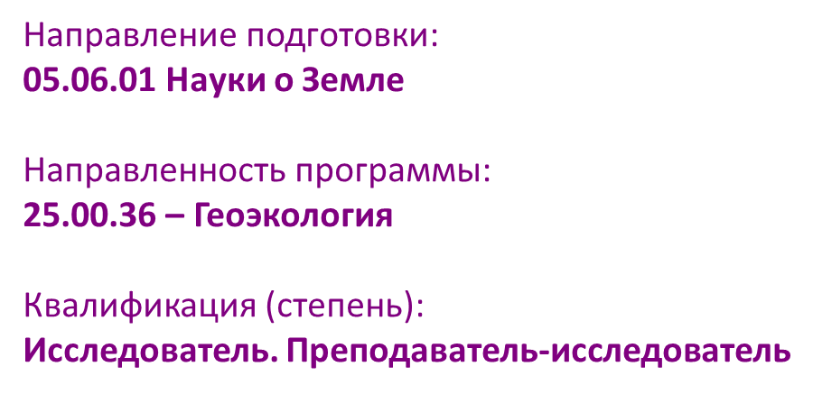
В учебный план включена дисциплина /вариативная часть/: Основы радиоэкологической безопасности

Slide 15
Концепция междисциплинарного обучения /формы/:
Воронежский государственный университет
1) новые лекции с изложением последствий радиоактивного загрязнения для окружающей среды, населения, экономики с позиции безопасности жизнедеятельности;
2) участие в учебном процессе специалистов «непрофильных вузов» и организаций, где обеспечивается подготовка студентов в области радиоэкологической безопасности;
3) дополнительные обзорные лекции с участием ведущих специалистов других областей (из сферы экологического права, экономики и экологического менеджмента, медицинской радиологии, диетологии, специалистов-практиков из отраслей атомной энергетики, в частности, Нововоронежской АЭС);
4) проведение занятий в инновационных формах (деловые игры с компьютерной поддержкой, конференции по радиоэкологии, программы-тренажеры для имитации чрезвычайных ситуаций на ядерных объектах) ;
5) посещение объектов атомной энергетики (Нововоронежская АЭС) для изучения технических и экологических аспектов.

Slide 16
Изучение европейского опыта
Воронежский государственный университет
Методологические принципы по аналогии с университетами ЕС:
а) использование материалов электронных библиотек в области
радиобиологии и радиационной безопасности;
б) использование электронных учебных материалов и дистанционного
обучения (тест-материалы, размещенные в Интернете);
в) участие лучших магистрантов 2 года обучения и аспирантов в преподавании специализированных курсов /«обучение через преподавание»/
Главное - реализация модели «знания-навыки-компетенции» в системе преподавания, активизация самостоятельной работы студентов, развитие коммуникативных навыков
/ «дублинские дескрипторы» /

Slide 17

Воронежский государственный университет
Реализованные активности:
1. Разработаны учебный план и программы всех дисциплин и практик магистерской программы «Экологический мониторинг и радиационная безопасность». Сделан прием и начато обучение студентов с 1.09.2014 -5 магистрантов, а с 2015 – еще 8 магистрантов.
2. Изданы учебно-методические материалы:
- учебное пособие Иванова Е.Ю. «Радиоэкология»: Учебное пособие. - Воронеж: Кварта, 2015. - 210 с.;
- брошюра (2-е издание, исправленное и дополненное с анализом европейского и российского опыта реализации магистерских программ) : Куролап С.А., Иванова Е.Ю., Федотов В.И., Куролап М.С., Пилиева Е.О. «Методические основы разработки и содержание междисциплинарной магистерской программы «Экологический мониторинг и радиационная безопасность: Учебно-методическое пособие». - Воронеж: Кварта, 2015. – 107 с.
Изданы в декабре 2015г. при финансовой поддержке «530644 – TEMPUS-1-2012-HUMAN SECURITY».

Slide 18

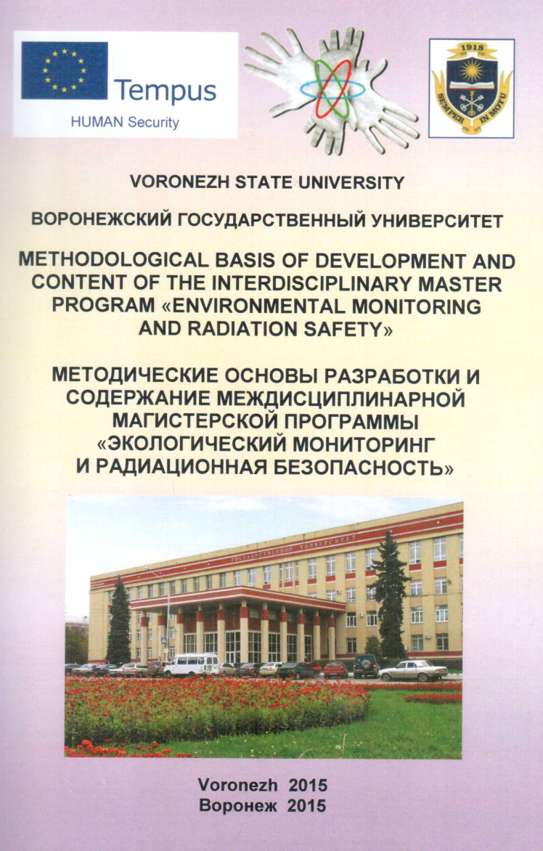
Воронежский государственный университет
18

Slide 19
Воронежский государственный университет
3. Создан Ресурсный центр Радиоэкологической безопасности в Воронежском государственном университете, на базе которого создана электронная библиотека учебно-методических материалов по магистерской программе «Экологический мониторинг и радиационная безопасность»: 1) видеофильмы, 2) электронная библиотека /учебные материалы/, 3) электронные лекции /обучающие презентации, лекции, тесты/.
4. Проведено повышение квалификации 4-х преподавателей Воронежского государственного университета в университете г.Пармы в течение 2-х недель 17-29.11.2014г.
5. Заключен договор о сотрудничестве между ВГУ и университетом г.Парма
6. Создана «страничка проекта» на сайте вуза (ВГУ) с размещением «Новостей» в рамках реализации проекта.

Slide 20
Воронежский государственный университет
7. Разработана PhD - программа по специальности аспирантуры «25.00.36 - Геоэкология» с включенным разделом обучения по основам радиоэкологической безопасности. Внедрена в учебный процесс ВГУ с сентября 2015г. По данной программе в настоящее время обучаются два аспиранта.
8. Все учебные планы и описания образовательных программ по магистратуре и аспирантуре выставлены на сайт ВГУ в разделе «Электронный университет» (http://www.moodle.vsu.ru) на русском языке.
9. Проведены «Ярмарки вакансий» для студентов-магистрантов с приглашением работодателей (представителей администрации Нововоронежской АЭС и региональных природоохранных органов) в течение 2015 г.

Slide 21
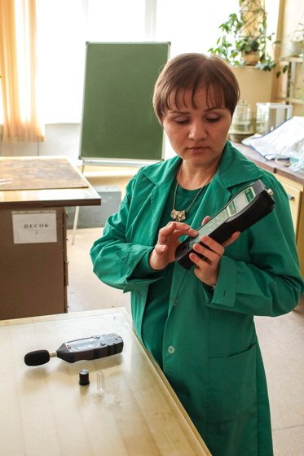
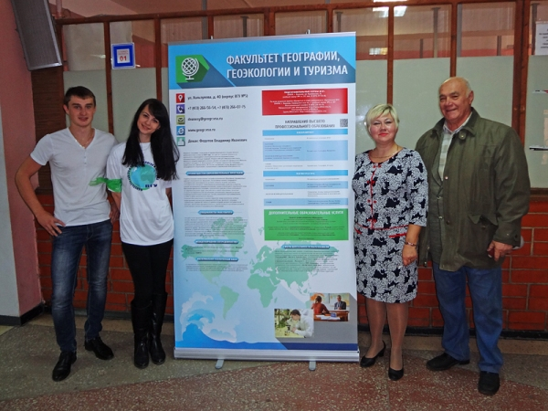
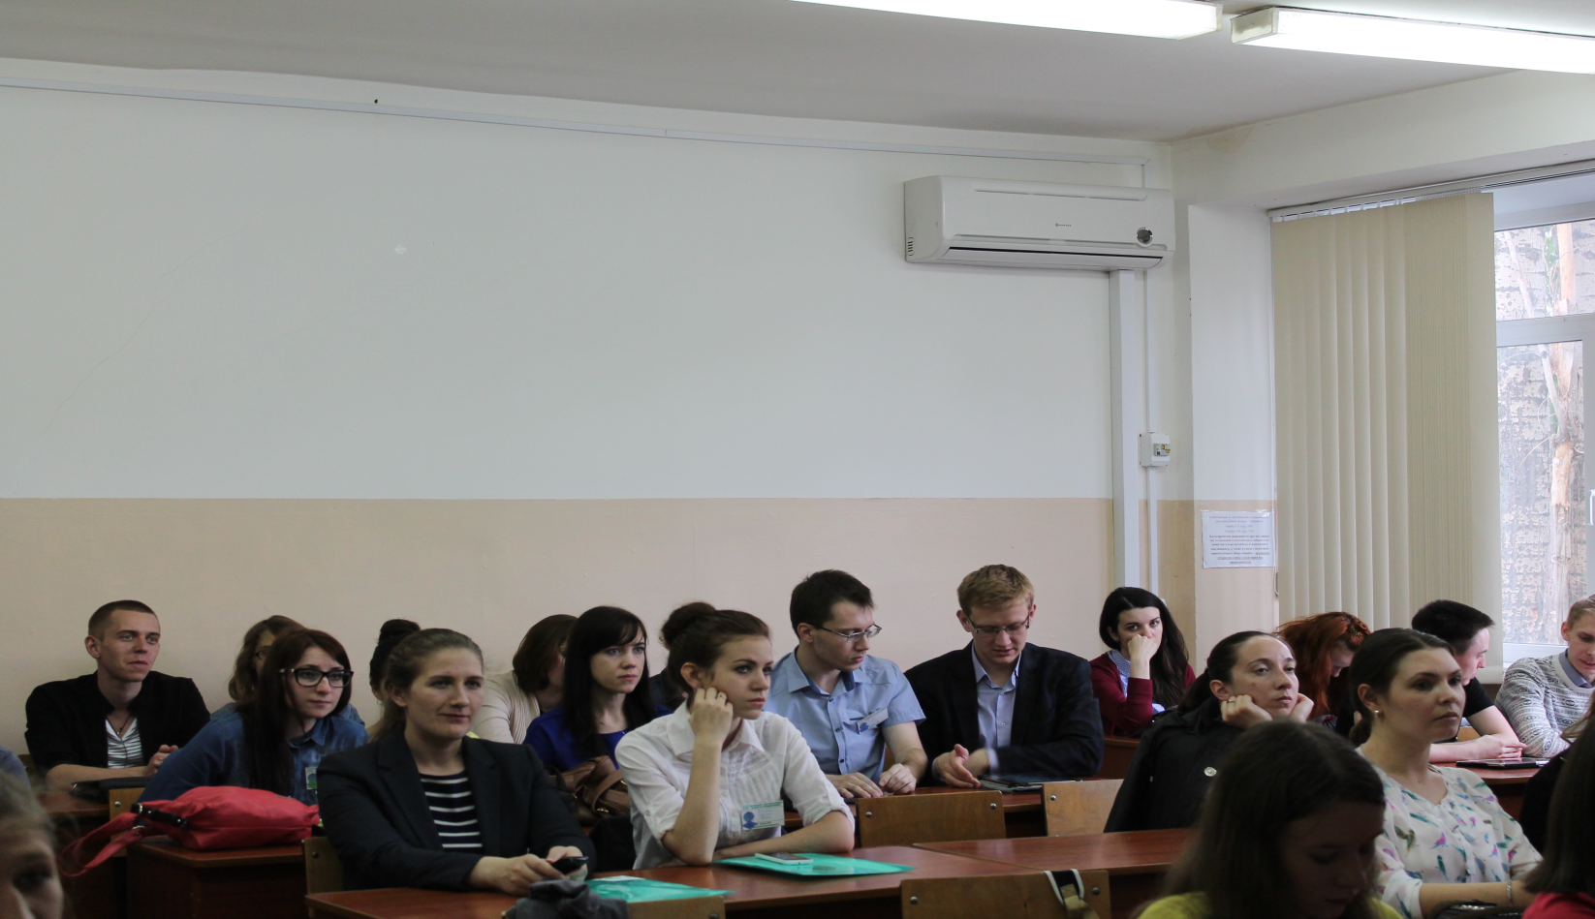
Ярмарка вакансий

Slide 22

Благодарю за внимание !
http://www.geogr.vsu.ru

